Slide 1
Первый шаг заказчика при проведении «закупки с полки»
АГЕНТСТВО ГОСУДАРСТВЕННЫХ ЗАКУПОК УЛЬЯНОВСКОЙ ОБЛАСТИ
Ульяновск, 2023

Slide 2
Основные правила
закупка только товара
наименование товара и его характеристики только в соответствии с каталогом товаров, работ, услуг для обеспечения государственных и муниципальных нужд (КТРУ)
Если позиция КТРУ не содержит характеристик товара, осуществить закупку
невозможно (письмо Минфина России от 10.08.2023 N 24-03-06/75075).
электронная форма с использованием электронной площадки
закупка на сумму, не превышающую 5 миллионов рублей
годовой объем не должен превышать 100 миллионов рублей. Закупки не учитываются в составе годового объема закупок, которые заказчик вправе осуществить на основании п. 4, 5, 5.1 ч. 1 ст. 93 ФЗ № 44-ФЗ
отмена закупки и внесение в неё изменений не допускаются
считается электронной процедурой (ч. 3 ст. 24 ФЗ № 44-ФЗ):
обязательное применение электронного актирования
срок оплаты не более 7 рабочих дней
контракты вносятся в реестр контрактов

Slide 3
Алгоритм проведения
1. ПЛАН-ГРАФИК
Закупки в плане-графике указываются в разделе особых закупок отдельной строкой
(пп. «г» п. 18 Положения из ПП РФ от 30.09.2019 № 1279 «О планах-графиках закупок и о признании утратившими силу отдельных решений Правительства Российской Федерации»).
П л а н – г р а ф и к в А Ц К:

Slide 4
П л а н – г р а ф и к в Е И С

Slide 5
2. ИЗВЕЩЕНИЕ об осуществлении закупки.
В РИС «АЦК-Госзаказ» на основании позиции плана-графика формируется электронный документ «Заявка на закупку».
Заявка на закупку заполняется, доводится до статуса:
если не требуется согласование ГРБС - «Есть лимиты/план» (изменение по статусам: «Отложен» -> «Проект» -> «Контроль лимитов/плана ФХД» (перевод на дальнейший статус система производит автоматически)
если требуется согласование ГРБС - «Принят организатором» (изменение по статусам: «Отложен» -> «Проект» -> «Контроль лимитов/плана ФХД» (перевод на дальнейший статус система производит автоматически) -> «Есть лимиты/план» -> «Согласование ГРБС» -> «Принят организатором»).
На основании заявки на закупку формируется электронный документ «Решение о закупке у единственного источника».
Выгрузка заполненного решения из РИС «АЦК-Госзаказ» в ЕИС.
Размещение извещения в ЕИС.

Slide 6
4. РАССМОТРЕНИЕ ЗАЯВОК, РАЗМЕЩЕНИЕ ПРОТОКОЛА ЗАКАЗЧИКОМ
один рабочий день со дня, следующего за днем получения заявок
3. НАПРАВЛЕНИЕ ОПЕРАТОРОМ ЭЛЕКТРОННОЙ ПЛОЩАДКИ ЗАЯВОК ЗАКАЗЧИКУ
один час с момента размещения в ЕИС извещения
По итогам подведения итогов в РИС «АЦК-Госзаказ» автоматически создаётся электронный документ «Контракт» со статусом «Новый». После заключения контракта заказчик осуществляет стандартные действия в РИС «АЦК-Госзаказ» для включения сведений о контракте в реестр контрактов.
5. ЗАКЛЮЧЕНИЕ КОНТРАКТА
в порядке, установленном статьей 51 44-ФЗ, с учетом особенностей, предусмотренных частью 6 статьи 50 44-ФЗ:
1) размещение заказчиком проекта контракта - не позднее одного рабочего дня, следующего за днем размещения в ЕИС протокола подведения итогов определения поставщика (подрядчика, исполнителя)
2) подписание и размещение проекта контракта участником закупки - не позднее одного рабочего дня, следующего за днем размещения заказчиком проекта контракта
3) подписание и размещение заказчиком контракта - не позднее одного рабочего дня, следующего за днем подписания и размещения проекта контракта участником закупки , НО НЕ РАНЕЕ ЧЕМ ЧЕРЕЗ ДВА РАБОЧИХ ДНЯ, следующих за днем размещения в ЕИС протокола подведения итогов определения поставщика (подрядчика, исполнителя)

Slide 7
Обязательные требования к содержанию извещения (п. 3, 4 ч. 12 ст. 93)
Часть 12 статьи 93 | Наименование |  | АЦК
пп. "а"п. 3 | Адрес электронной площадки в информационно-телекоммуникационной сети "Интернет" |  | Рисунок 1
пп. "б" п. 3 | п. 3 ч. 1 ст. 42 | Способ определения поставщика (подрядчика, исполнителя) | Рисунок 1
пп. "б" п. 3 | п. 1 ч. 1 ст. 42 | Наименование, место нахождения, почтовый адрес, адрес электронной почты, номер контактного телефона, ответственное должностное лицо заказчика, специализированной организации (в случае ее привлечения заказчиком) | Рисунок 2
пп. "б" п. 3 | п. 9 ч. 1 ст. 42 | Начальная (максимальная) цена контракта (цена отдельных этапов исполнения контракта, если проектом контракта предусмотрены такие этапы) Наименование валюты в соответствии с общероссийским классификатором валют | Рисунок 3
пп. "б" п. 3 | п. 15 ч. 1 ст. 42 | Информация об условиях, о запретах и об ограничениях допуска товаров, происходящих из иностранного государства или группы иностранных государств, в случае, если такие условия, запреты и ограничения установлены в соответствии со статьей 14 44-ФЗ (примечание: постановление Правительства РФ от 22.08.2016 № 832 не применяется для таких закупок – пункт 2 постановления, приказ Минфина России от 04.06.2018 № 126н не применяется для таких закупок – пункт 4 приказа). | Рисунок 3
пп. "д" п. 3 | Требования, предъявляемые к участникам закупки и предусмотренные частями 1 и 2 статьи 31 44-ФЗ (при наличии) (примечание: постановление Правительства РФ от 29.12.2021 № 2571 не применяется для таких закупок – пункт 3 постановления). |  | Рисунок 3
пп. "е" п. 3 | Требование, устанавливаемое в соответствии с частью 1.1 статьи 31 44-ФЗ (при наличии) |  | Рисунок 3

Slide 8
пп. "б" п. 3 | п. 13 ч. 1 ст. 42 | Информация о предоставлении преимущества в соответствии со статьями 28 и 29 44-ФЗ | Рисунок 4
пп. "б" п. 3 | п. 2 ч. 1 ст. 42 | Идентификационный код закупки | Рисунок 4
пп. "б" п. 3 | п. 18 ч. 1 ст. 42 | Информация о банковском сопровождении контракта в соответствии со статьей 35 44-ФЗ, о казначейском сопровождении (если в соответствии с законодательством Российской Федерации расчеты по контракту или расчеты по контракту в части выплаты аванса подлежат казначейскому сопровождению) | Рисунок 4
пп. "б" п. 3 | п. 10 ч. 1 ст. 42 | Размер аванса (если предусмотрена выплата аванса) | Рисунок 4
пп. "в" п. 3 | Срок поставки товара Предусмотренный настоящим подпунктом срок поставки товара исчисляется календарными днями и указывается в извещении об осуществлении закупки в календарных днях. |  | Рисунок 4
пп. "б" п. 3 | п. 17 ч. 1 ст. 42 | Размер обеспечения исполнения контракта, гарантийных обязательств, порядок предоставления такого обеспечения, требования к такому обеспечению | Рисунок 5

Slide 9
пп. "г" п. 3 | Информация о возможности одностороннего отказа от исполнения контракта в соответствии с положениями частей 8 - 23 и 25 статьи 95 44-ФЗ |  | Рисунок 6
пп. "в" п. 3 | Наименование товара и его характеристики с использованием КТРУ |  | Рисунок 7, 7.1
пп. "в" п. 3 | Единица измерения товара по классификатору ОКЕИ |  | Рисунок 7.1
пп. "б" п. 3 | п. 9 ч. 1 ст. 42 | Источник финансирования | Рисунок 8
пп. "в" п. 3 | Место поставки товара по классификатору ОКТМО |  | Рисунок 8
пп. "в" п. 3 | Начальная цена единицы товара с учетом стоимости доставки, налогов, сборов и иных обязательных платежей |  | Рисунок 8
пп. "в" п. 3 | Количество закупаемого товара |  | Рисунок 8
п. 4 | Проект контракта + Обоснование цены контракта у единственного поставщика |  | Рисунок 9

Slide 10
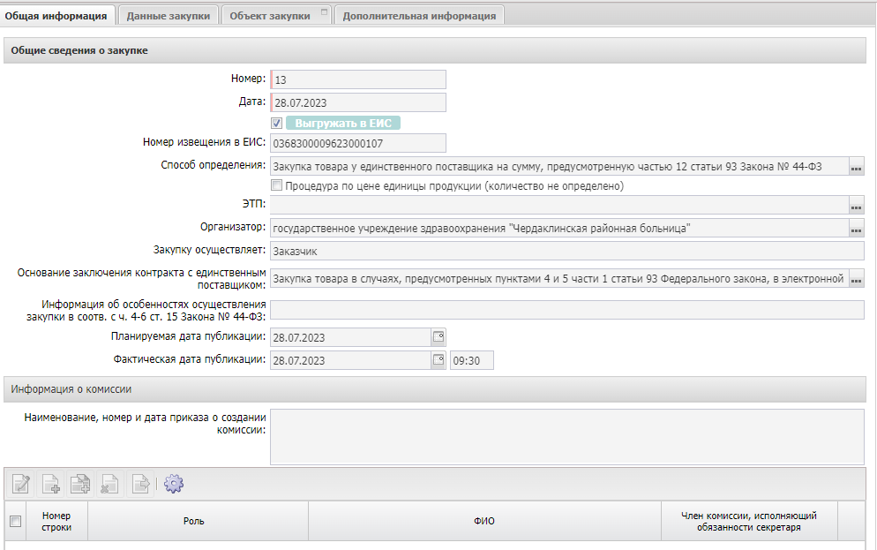
Заполнение полей в ЭД «Решение о закупке у единственного источника» в РИС «АЦК-Госзаказ»
Вкладка «Общая информация»
Рисунок 1

Slide 11
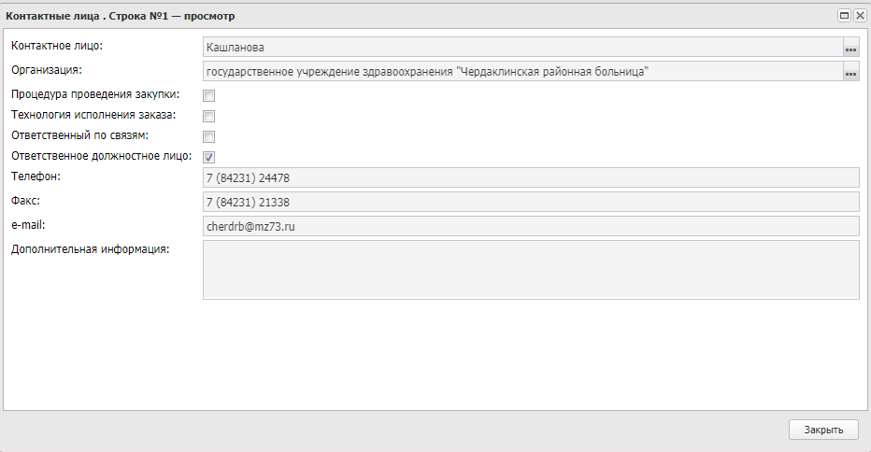
Вкладка «Общая информация» (продолжение)
Рисунок 2

Slide 12
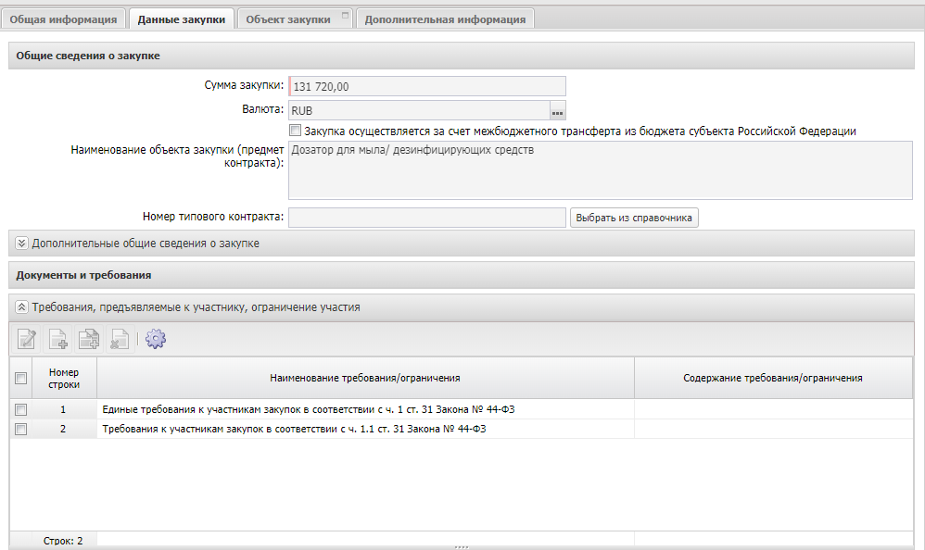
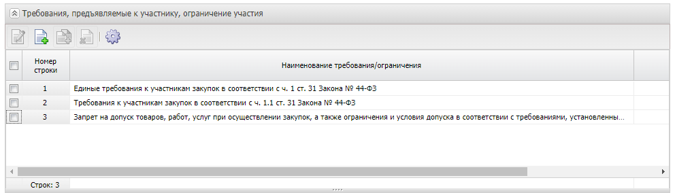
Вкладка «Данные закупки»
Рисунок 3

Slide 13
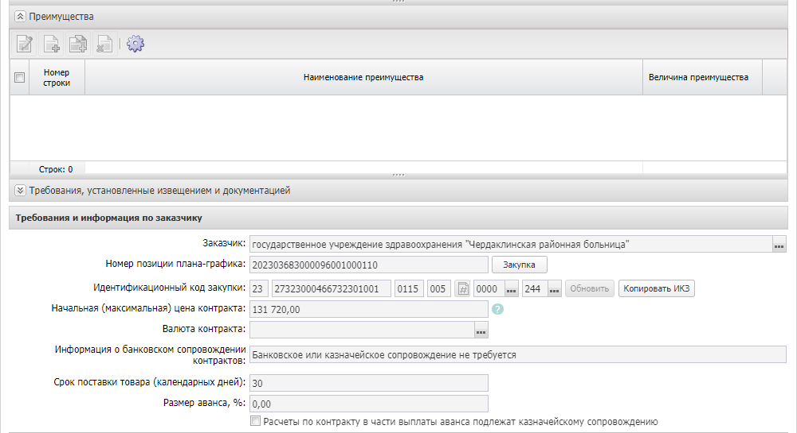
Вкладка «Данные закупки» (продолжение)
Рисунок 4

Slide 14
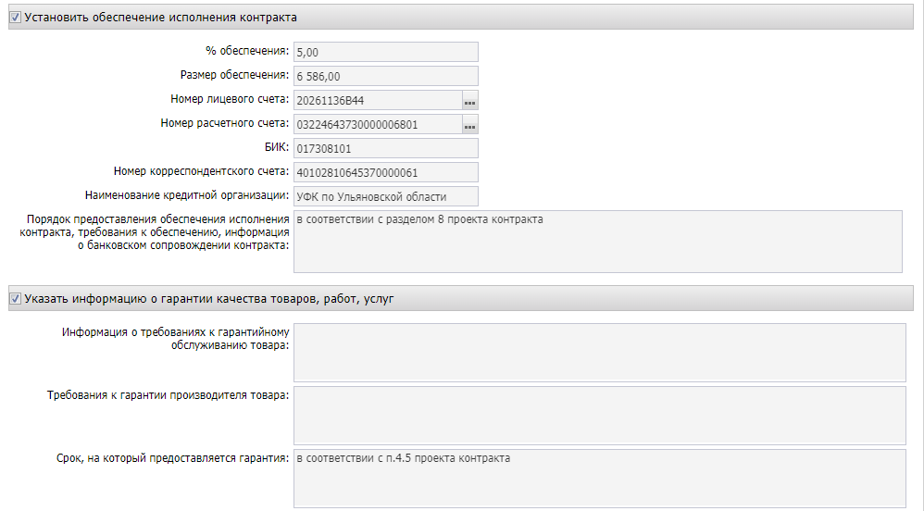
Вкладка «Данные закупки» (продолжение)
Рисунок 5

Slide 15
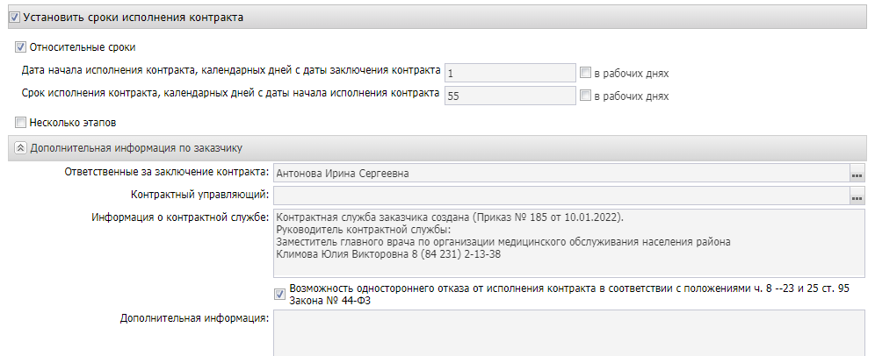
Вкладка «Данные закупки» (продолжение)
Рисунок 6

Slide 16
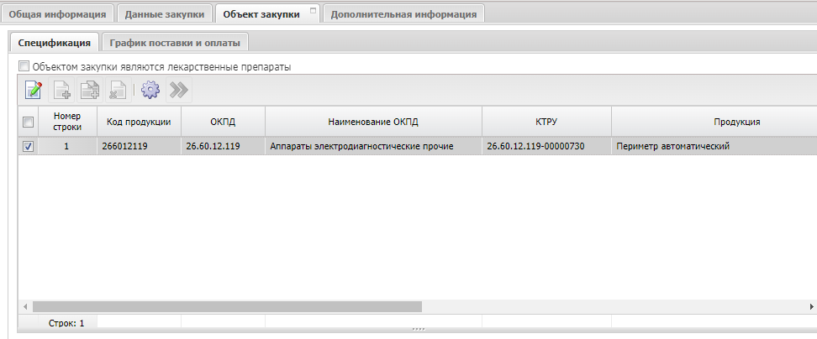
Вкладка «Объект закупки», закладка «Спецификация»
Рисунок 7
Рисунок 7.1

Slide 17
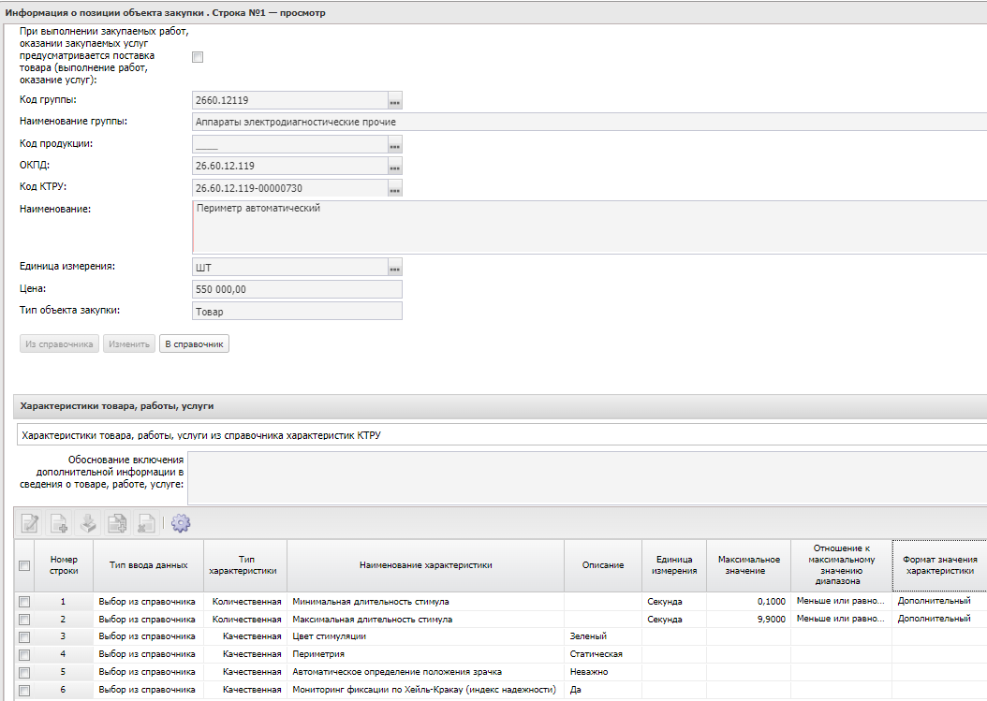
Вкладка «Объект закупки», закладка «Спецификация»
Рисунок 7.1

Slide 18
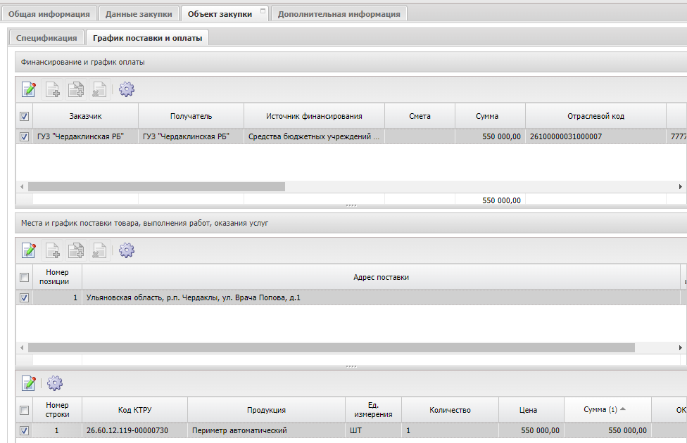
Вкладка «Объект закупки», закладка «График поставки и оплаты»
Рисунок 8

Slide 19
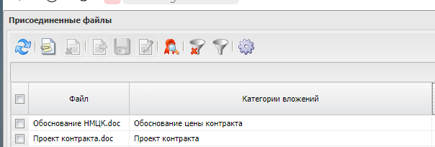
Присоединенные файлы
Рисунок 9
Код 171
Код 92

Slide 20
ОБРАБОТКА РЕШЕНИЯ В РИС «АЦК-ГОСЗАКАЗ»
После того, как вся необходимая информация в Решение добавлена, все необходимые документы прикреплены, необходимо обработать Решение и выгрузить его в ЕИС (изменение по статусам: «Отложен» -> «Экспертиза» -> «Ожидание выгрузки в ЕИС» -> «Загружен в ЕИС»).
Обработать
Согласовать
Отправить
ВАЖНО! Размещать извещение в ЕИС можно только после того, как Решение перешло на статус «Загружен в ЕИС». Статус «Загружен в ЕИС» должен измениться на «Размещен в ЕИС» на следующий день после размещения извещения в ЕИС.
Если при выгрузке извещения в ЕИС возникла ошибка, то Решение переходит на статус «Ошибка импорта из ЕИС». В этом случае выполняется одно из следующих действий:
«Вернуть в работу» – Решение переходит на статус «Ожидание выгрузки в ЕИС»;
«Отказать» – Решение переходит на статус «Отказан».

Slide 21
РАБОТА В ЛИЧНОМ КАБИНЕТЕ ЕИС
! ВАЖНО ! В ЕИС невозможно исправить извещение и приложенные файлы. При обнаружении ошибок в извещении необходимо вернуть решение в работу в РИС «АЦК-Госзаказ», исправить необходимую информацию и выгрузить извещение в ЕИС повторно

Slide 22
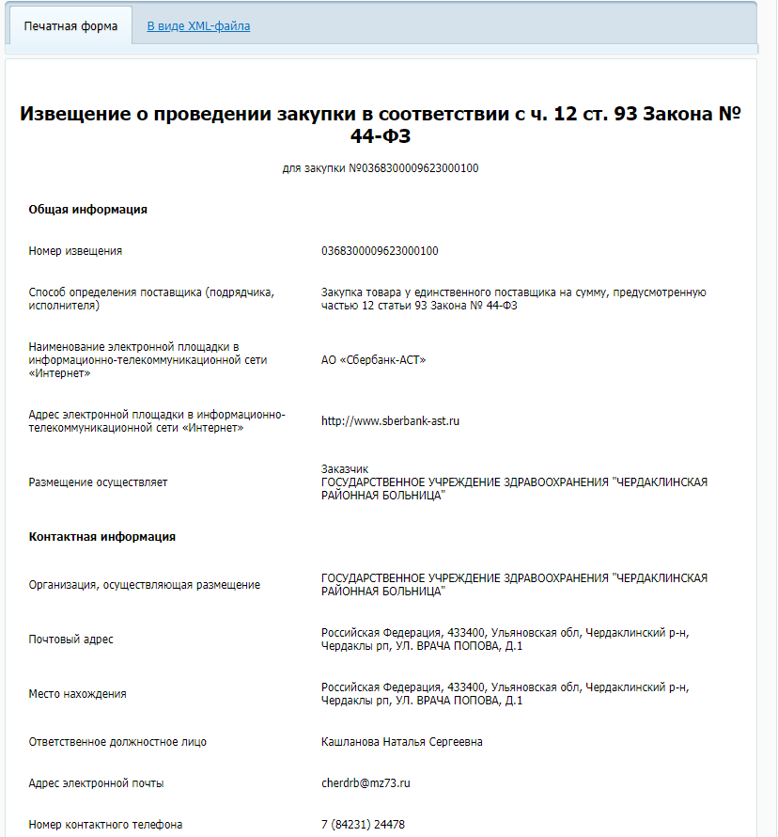
ИЗВЕЩЕНИЕ В ЕИС

Slide 23
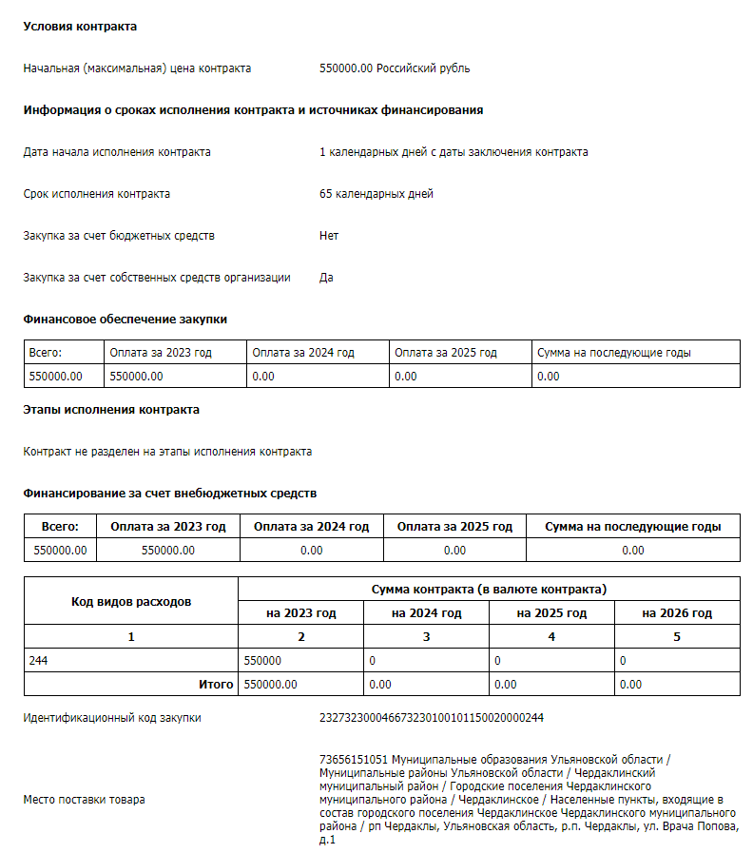

Slide 24
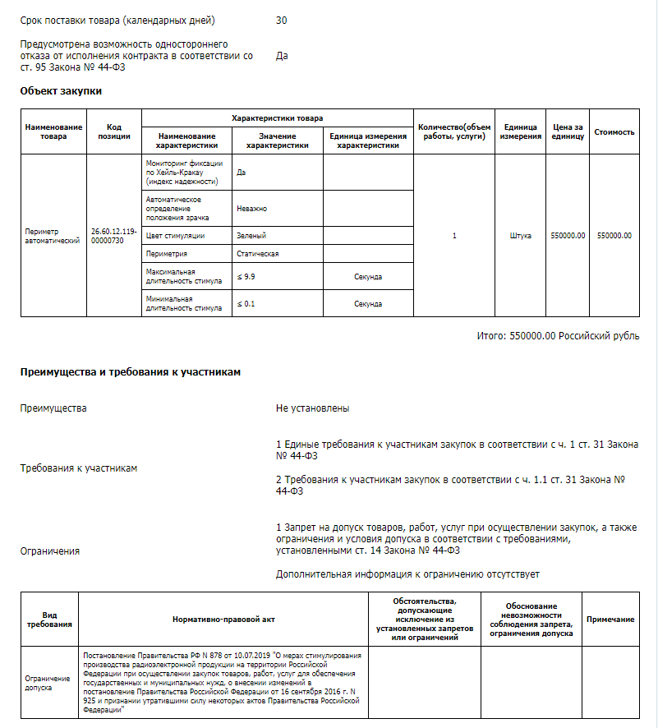

Slide 25
